Slide 1
状态图

Slide 2
状态图的应用概念
行为元素：能够展示UML模型如何随时间变化。
状态图：对象生命周期中各个时期的状态以及引起变化的事件。
捕获系统动态行为(面向事件的)

Slide 3
状态图的应用概念
对于一个在一段时间内连续运行的软件系统，一定是由许多对象在不断地交互，在交互过程中只有对象在不断改变状态其交互才具有意义，并且对用户具有价值。

Slide 4
什么是状态图
状态图通常是对类描述的补充，它说明该类的对象所有可能的状态以及哪些事件将导致状态的改变。
一个状态图只是对单个对象建立模型。表达单个对象所处的可能状态及状态之间的转移。

Slide 5
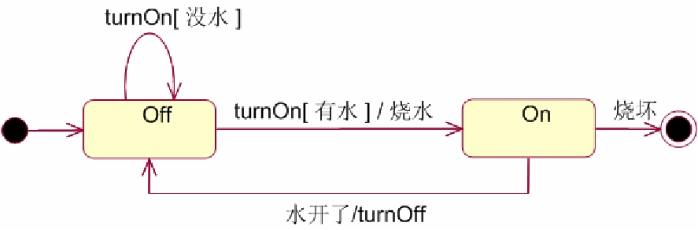
概述
状态
用于描述一个对象在其生存期间的动态行为，表现对象
响应事件所经历的状态序列以及伴随的动作。
状态图（State Machine Diagram）
水壶

Slide 6
基本组成
状态
转换
事件、动作

Slide 7
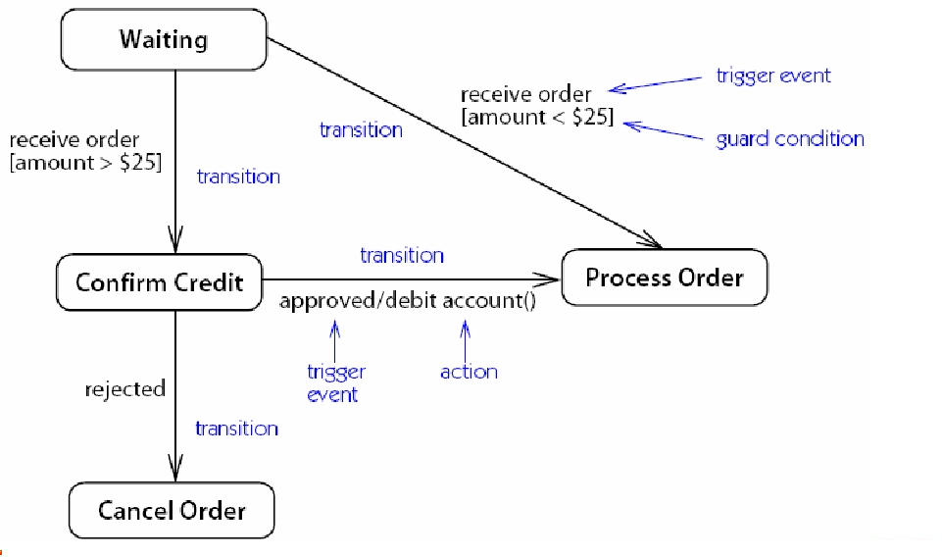
基本组成(例如刷pos机)

Slide 8
状态
什么是状态（state）
对象生命期中的某个条件或状况，在此期间对象将满足
某些条件、执行某些活动或等待某些事件。
理解
对象在任何时候都会处于某种状态中，所有对象都有状
  态。
对象所处的状态决定了它如何响应所检测到的事件或所
接收的消息。
通常，事件使对象从一个状态转向另一个状态（即状态
的转移）

Slide 9
状态
几种类型：
初态
终态
中间状态
组合状态

Slide 10
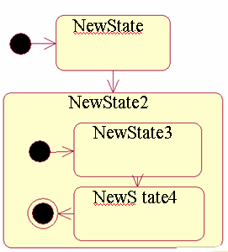
1、初态和终态
初态（start state）
显示状态图中状态的执行（execution）的开始。
嵌套状态中可以使用新的初态；
终态（End State）
表示一个最后的或者终端状态；
终态的数目可以不确定。

Slide 11
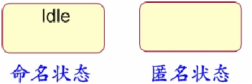
2、一般状态
中间状态的组成：
状态名（name）
进入/退出动作（entry/exit action）
内部转换（internal transition）
不导致状态改变的转换，不会执行 entry 和 exit 动作。
子状态（substate）
嵌套在另外一个状态中的状态。
lighting
entry/ turnO n
d o / b l an k F i v e T i m e s
e v e n t /po w e r o f f / p o w e r S u p p l y S el f
e x i t / tu r n O f f

Slide 12
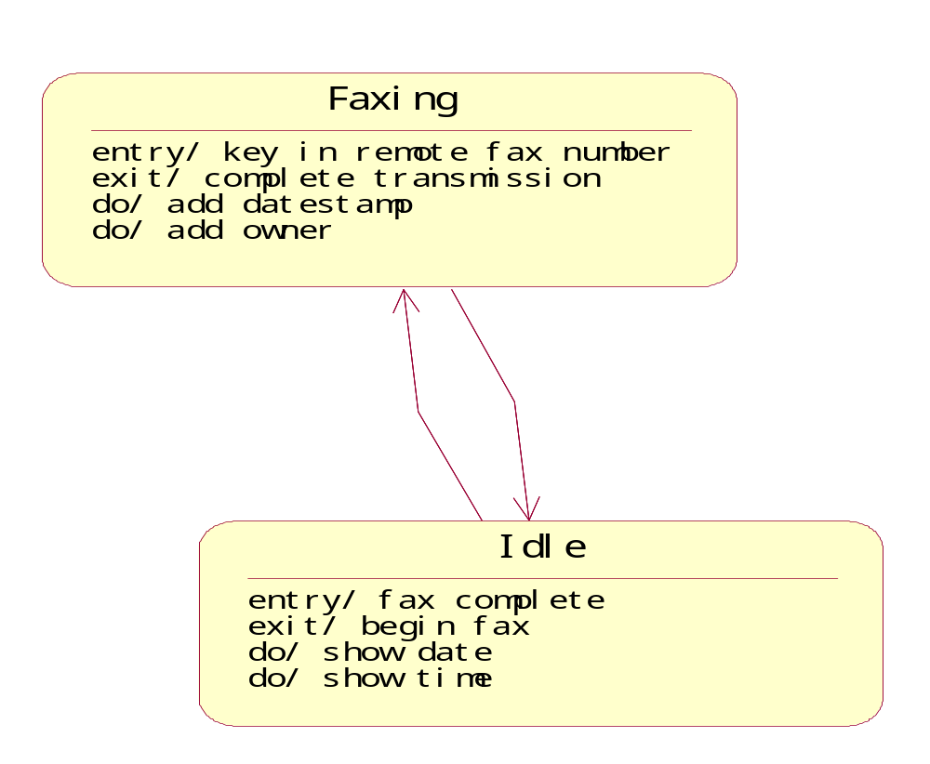
状态图中细节

Slide 13
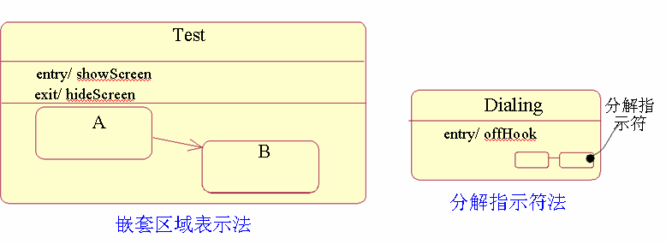
3、复合状态
含有子状态的状态被称为复合状态。
包括顺序和并发的复合状态
两种表示方法：

Slide 14
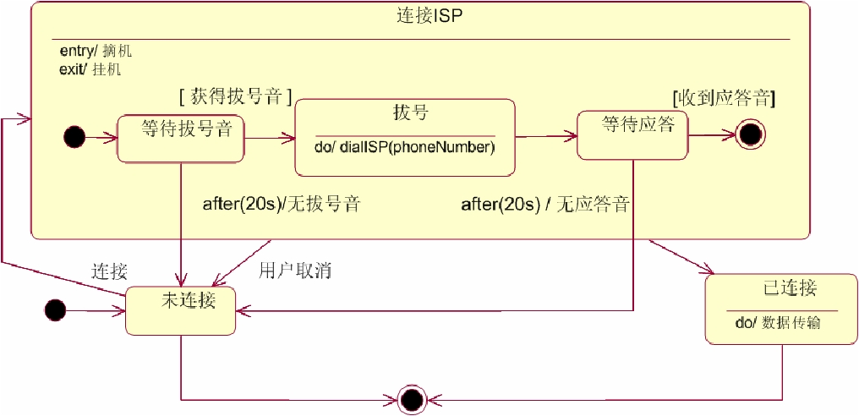
3、复合状态
顺序复合状态图（表示方法1）

Slide 15
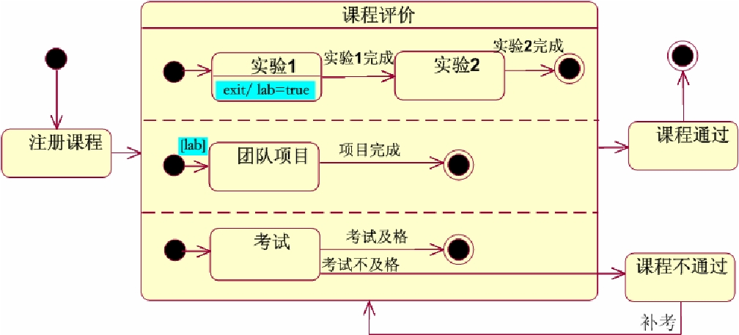
3、复合状态
并发复合状态图

Slide 16
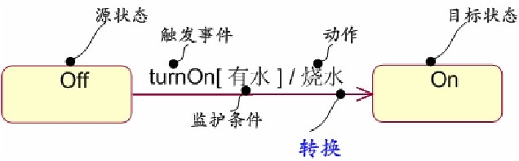
转换
Transition
两个状态之间的一种关系，表示对象在第一个状态中执
行一定的动作，并在某个特定事件发生而且满足某个条
件时进入第二个状态。每个转换只允许一个事件，一个
事件只允许一个动作
转换的五要素
源状态
目标状态
触发事件
监护条件
动作

Slide 17
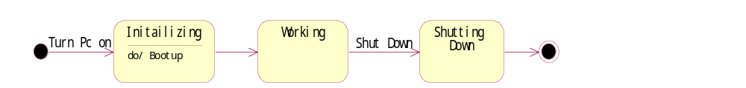
转换
触发事件：引起转移发生的事件。
动作：引起状态变化所需执行的计算。
无触发转移：事件引起的没有相关动作的状态转移，或转移是由于某个状态完成了它的活动所引起。

Slide 18
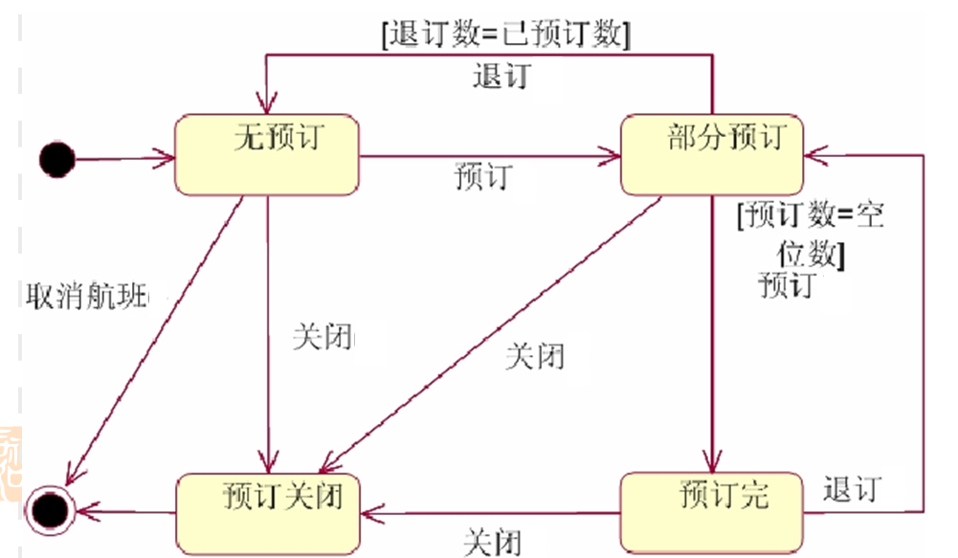
绘制状态图
源目标 | 无预订 | 部分预订 | 预订完 | 预订关闭
无预订 |  | 预订 | 不直接转换 | 关闭
部分预订 | 退订,使预订人=0 |  | 预订,无空座 | 关闭
预订完 | 不直接转换 | 退订 |  | 关闭
预订关闭 | 无转换 | 无转换 | 无转换

Slide 19
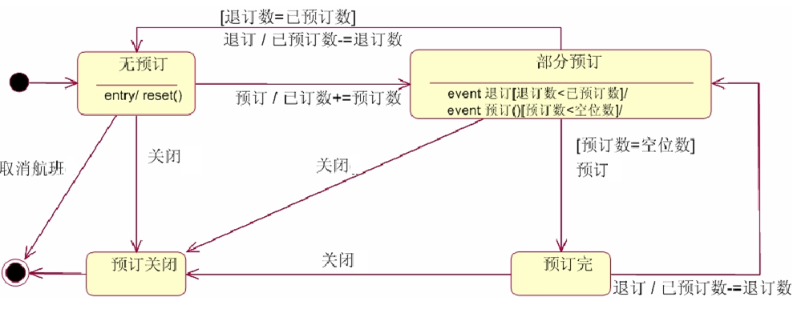
绘制状态图
细化状态内的活动与转换

Slide 20
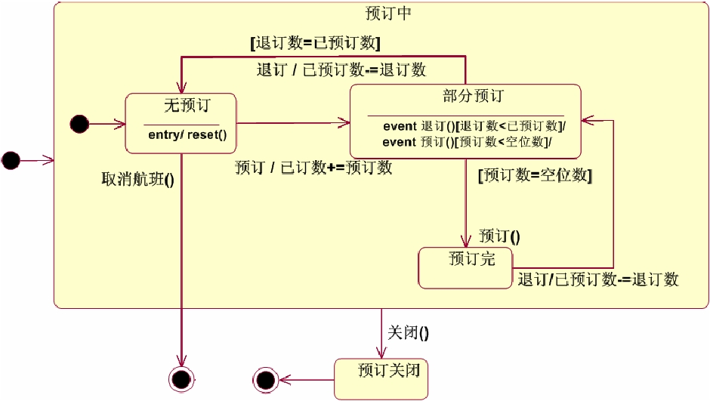
绘制状态图
使用复合状态

Slide 21
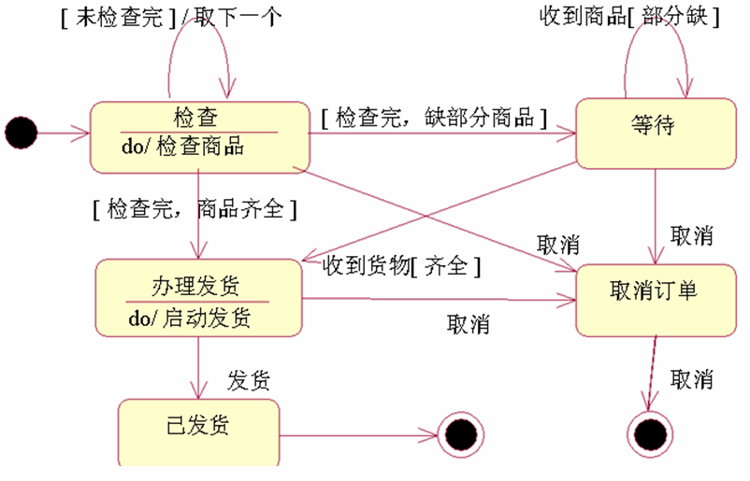
状态图应用
订单处理系统

Slide 22
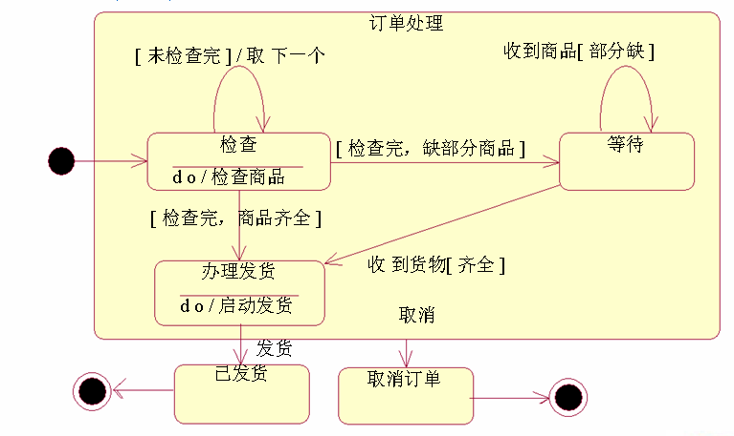
状态图应用
复合(rose)

Slide 23
创建项目中的状态图
1. 确定状态图的实体
要创建状态图，首先要标识出哪些实体需要使用状态图进一步建模。虽然我们可以为每一个类、操作、包或用例创建状态图，但是这样做势必浪费很多的精力。一般来说，不需要给所有的类都创建状态图，只有具有重要动态行为的类才需要。
对于学生选课来说，需要建模的实体就是学生账号。

Slide 24
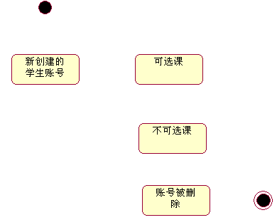
创建项目中的状态图
2. 确定状态图中实体的状态
对于一个学生账号来说，它的状态主要包括：
初始状态
终止状态
可选课状态
不可选课状态
账号被删除状态

Slide 25
创建项目中的状态图
3. 创建相关事件完成状态图
当确定了需要建模的实体，并找出了实体的初始状态和终止状态以及其他相关状态后，就可以着手创建状态图。
对于学生账号来说，当有新的同学入学时，将会给新同学创建一个新的账号，下面新同学可以用这个账号去选课。一般来说，每个人的选课数目是有限的，比如说选择6门课程后将不能再选课。如果已选了6门课程还要再选课，就必须删除已选的课程。直到这位同学毕业，将其账号删除，则进入终止状态。

Slide 26
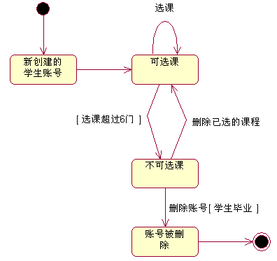
创建项目中的状态图
对于学生账号来说，当有新的同学入学时，将会给新同学创建一个新的账号，下面新同学可以用这个账号去选课。一般来说，每个人的选课数目是有限的，比如说选择6门课程后将不能再选课。如果已选了6门课程还要再选课，就必须删除已选的课程。直到这位同学毕业，将其账号删除，则进入终止状态。

